Slide 1


O ENIGMA DE JAVA
E O PRINCIPE PROGRAMADOR
WESLEY SOUZA

Slide 2

Guia Essencial
Seletores em Java
Java é uma linguagem de programação poderosa e versátil, amplamente utilizada para o desenvolvimento de aplicações robustas. Neste eBook, vamos explorar os principais seletores em Java, apresentando exemplos de código em contextos reais para ilustrar seu uso prático. Este guia é ideal para desenvolvedores iniciantes e intermediários que desejam aprofundar seu conhecimento na linguagem.

Slide 3
CAPÍTULO 1
Condicionais Simples: If-Else
O seletor if-else é um dos mais básicos e usados para tomar decisões com base em condições booleanas.

Slide 4
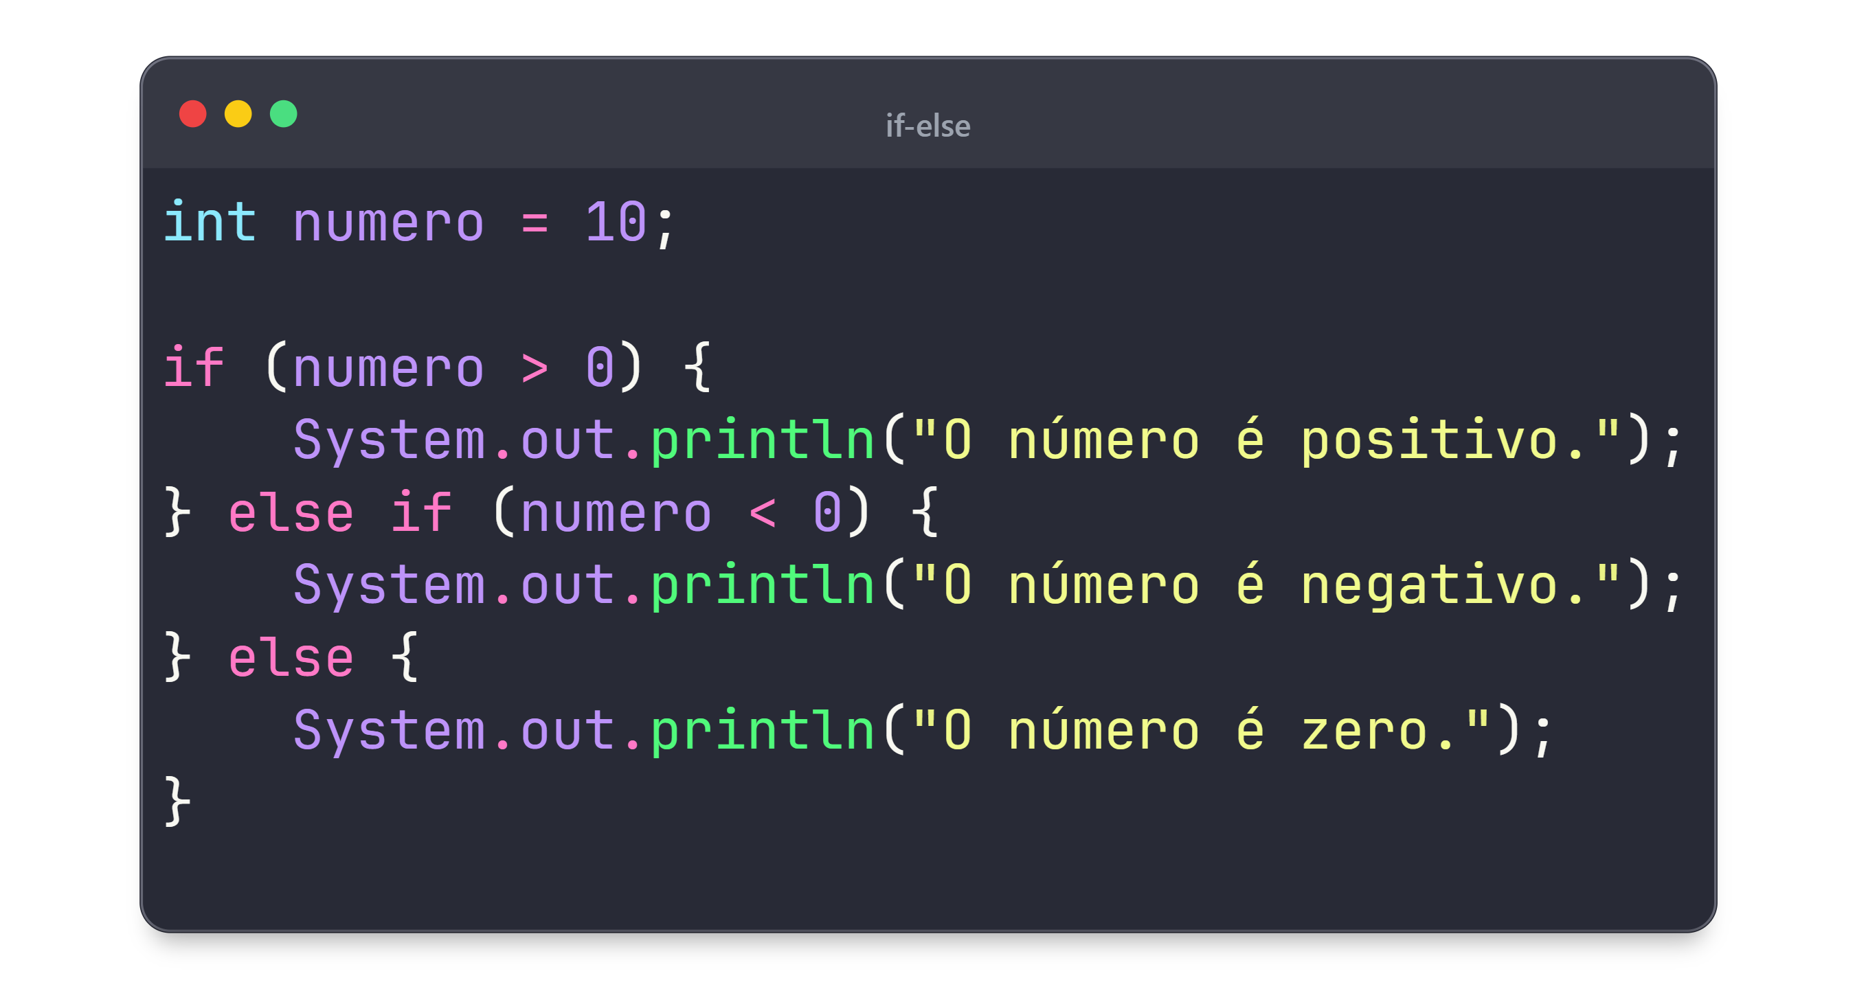
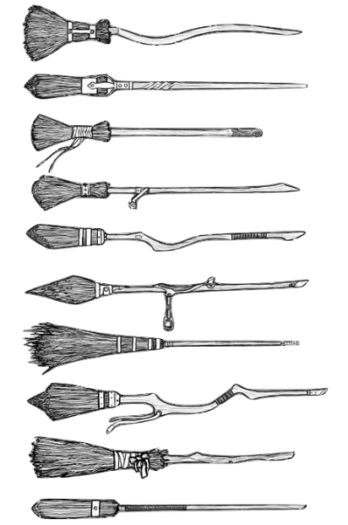
Exemplo:
No exemplo abaixo, verificamos se o número digitado pelo usuário é positivo, negativo ou igual a zero.

Slide 5
CAPÍTULO 2
Seleção Múltipla: Switch-Case
O switch-case simplifica a escrita de múltiplos if-else quando se tem várias opções para verificar.

Slide 6
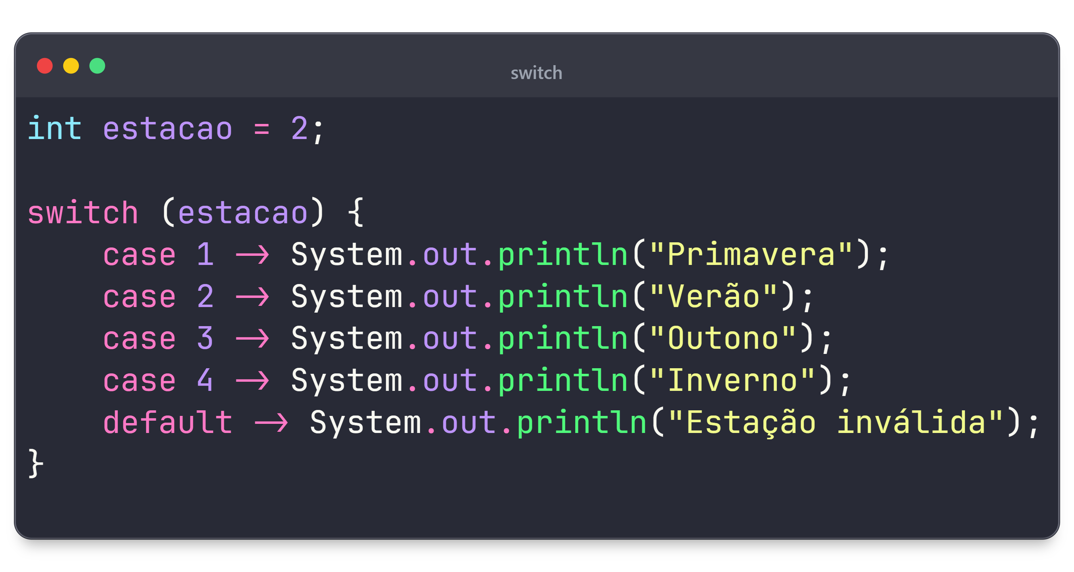
Exemplo:
No exemplo a seguir, determinamos a estação do ano com base em um número fornecido pelo usuário.

Slide 7
CAPÍTULO 3
Estruturas de Repetição: For
O laço for é ideal para executar um bloco de código um número específico de vezes.

Slide 8
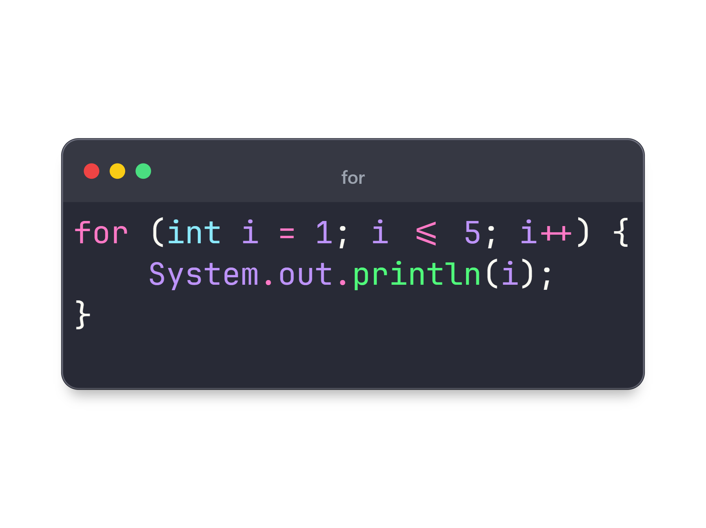
Exemplo:
Exemplo prático de um código que demonstra como imprimir uma sequência de números de 1 a 5.

Slide 9
CAPÍTULO 4
Repetição com Condição: While
O while executa um bloco de código enquanto uma condição for verdadeira.

Slide 10
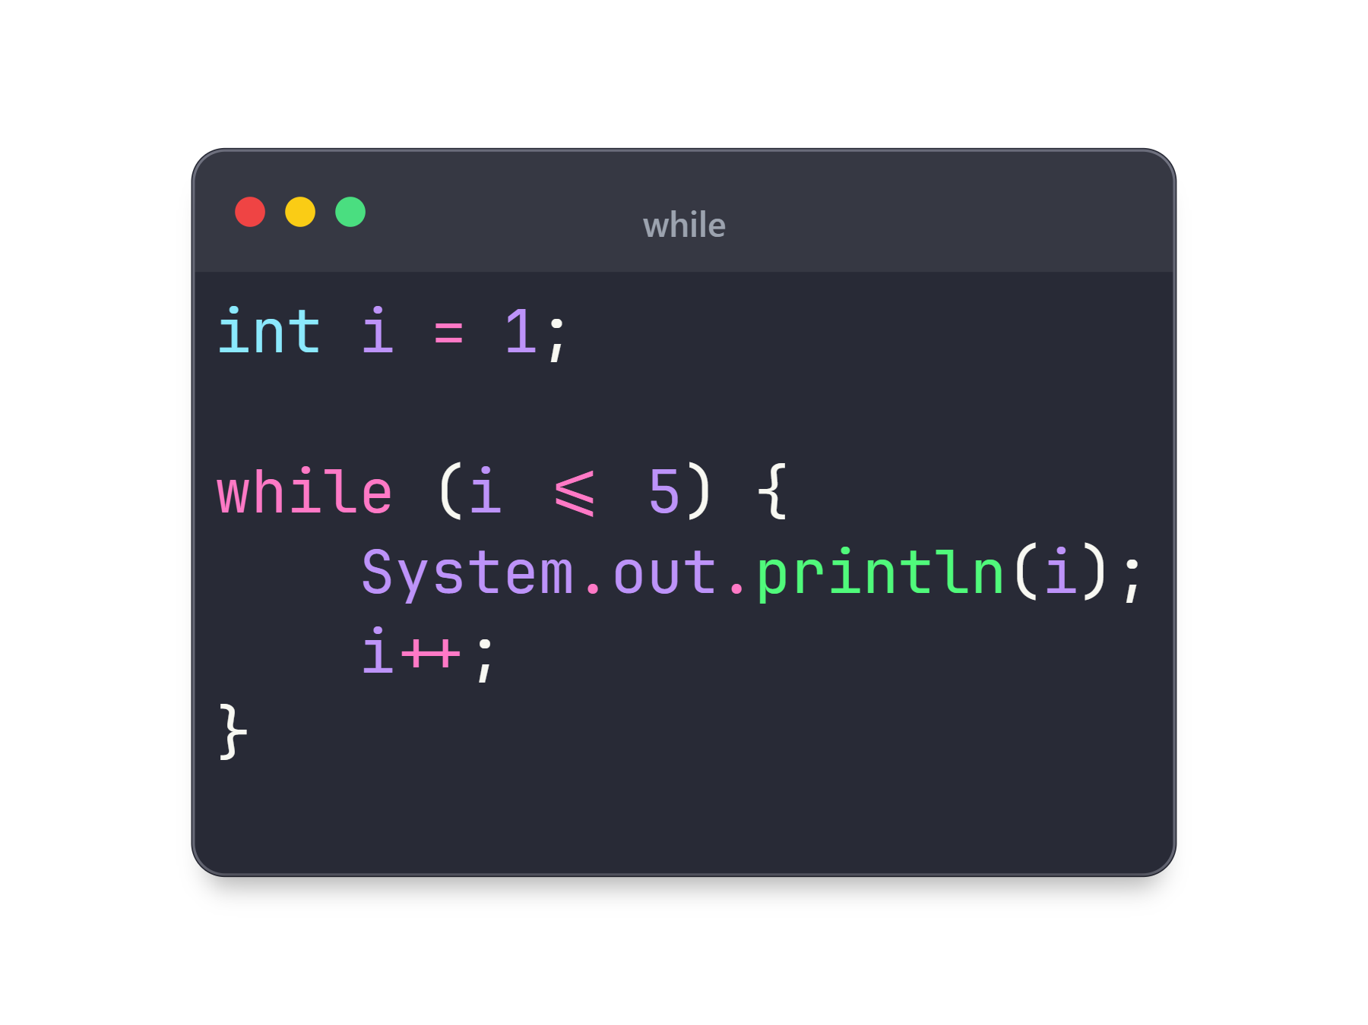
Exemplo:
Este exemplo de código mostra como imprimir uma sequência de números de 1 a 5 no console.

Slide 11
CAPÍTULO 5
Repetição Pós-Checagem: Do-While
O do-while garante que o bloco de código seja executado pelo menos uma vez antes de verificar a condição.

Slide 12
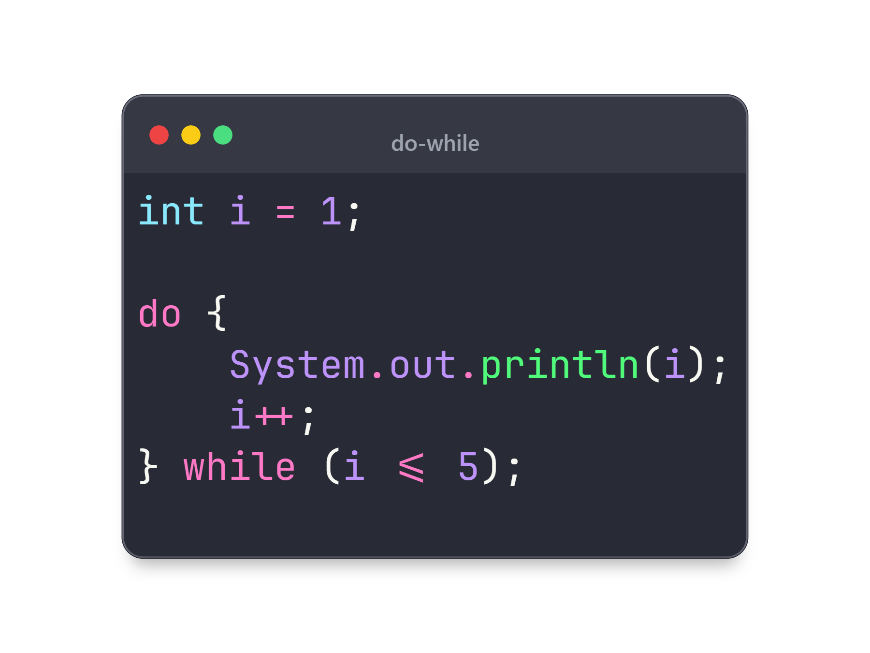
Exemplo:
O trecho de código a subsequente refere-se a impressão de números de 1 a 5 no console.

Slide 13
CAPÍTULO 6
Uso de Break e Continue
O break interrompe a execução de um laço, enquanto o continue pula para a próxima iteração do laço.

Slide 14
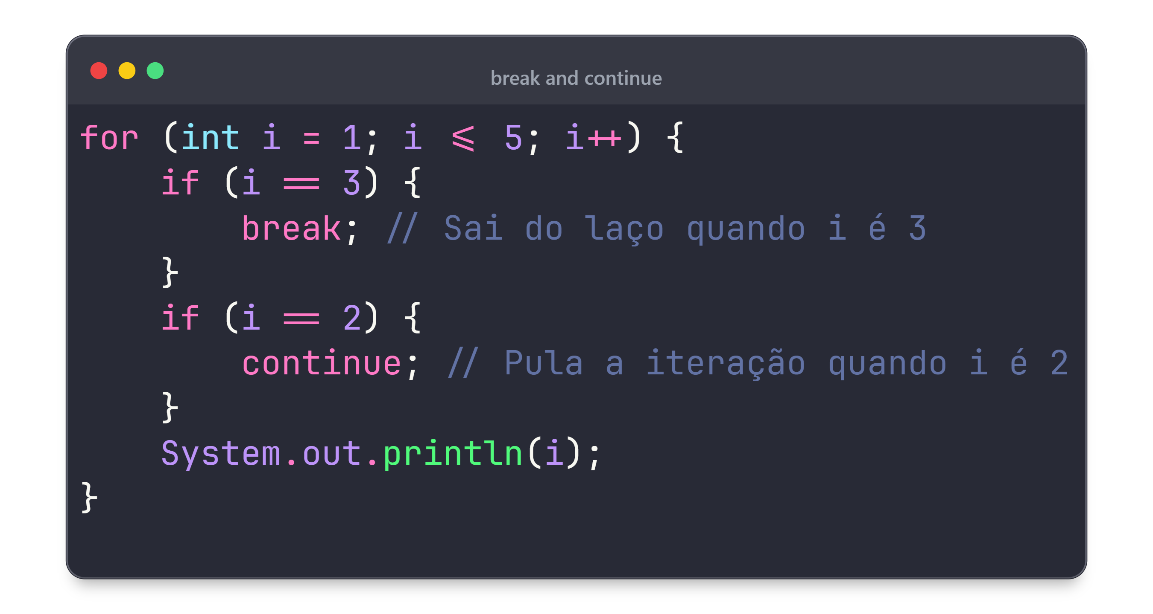
Exemplo:
Neste um loop, a execução é interrompida quando o número é 3 e ignorada quando é 2.

Slide 15

conclusão
Os seletores em Java são fundamentais para controlar o fluxo de execução dos programas. Entender como usar if-else, switch-case, e as diferentes estruturas de repetição como for, while e do-while permitirá a você escrever códigos mais eficientes e claros. Experimente os exemplos fornecidos para reforçar seu aprendizado e explorar suas próprias implementações!

Slide 16
AGRADECIMENTOS

Slide 17


AGRADECEMNOS POR NÓS ACOMPANHAR NESSA LEITURA
Gerado por IA e diagramado manualmente, é fruto de um exercício didático. Está disponível no GitHub para acesso e colaboração.
Por favor, note que não foi minuciosamente verificado e pode conter erros, pois o foco foi a diagramação.
Apreciamos sua compreensão e esperamos que seja útil em sua jornada de aprendizado.
https://github.com/Wesleyrsouza/ebook-java.git
https://www.linkedin.com/in/wesley-souza-147405206/

